Slide 1
История создания Заводского района
Города Новокузнецк
Благодарю, земля, благодарю
За то, что видел озеро, зарю,
За всё вокруг, что знаю, слышу, вижу,
И эти дали светлые твои,
Пока мне хватит крови и любви,
Ни словом, ни поступком не обижу.

Slide 2
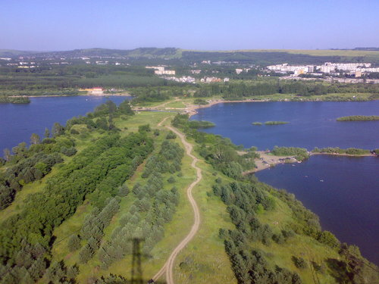
Вид на Запсиб
ВИД НА ЗАПСИБ
Год основания: 1963г.
Первое упоминание: 1958г.
Прежний статус: рабочий посёл
Заводской район – крупнейший административный район Новокузнецка, расположен на правом берегу реки Томь. Название района связано с расположением металлургического комбината. Также у района есть неофициальное название – Запсиб.

Slide 3
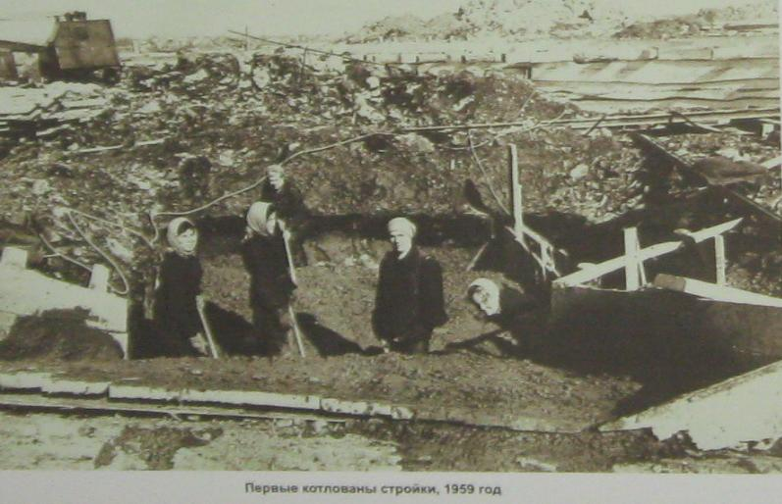
Весенним днём 1957г. по совхозному полю, в низкой пойме
по правому берегу Томи, ползал трактор с плугом. А правее и
выше бульдозер расчищал площадку для палаточного город-
ка. Вот в этот добрый час был вогнан первый колышек на Антоновской площадке и в дальнейшем положено начало Заводскому району.

Slide 4
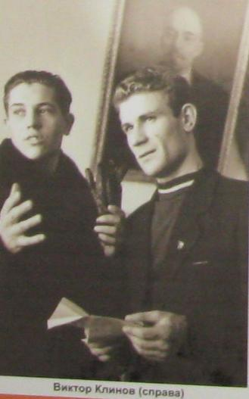
Важные задачи решал комсомольский оперативный отряд. Первым секретарём Заводского райкома комсомола в 1963г. был избран Виктор Клинов.
Notes:
иим

Slide 5
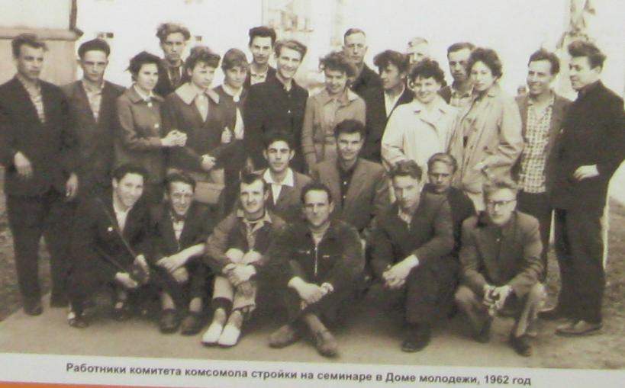
К 1963г. Численность комсомольцев составила 13 048 человек, в том числе от Московской области – 143, Горьковской – 700, рязанской – 376, Кемеровской – 644.

Slide 6
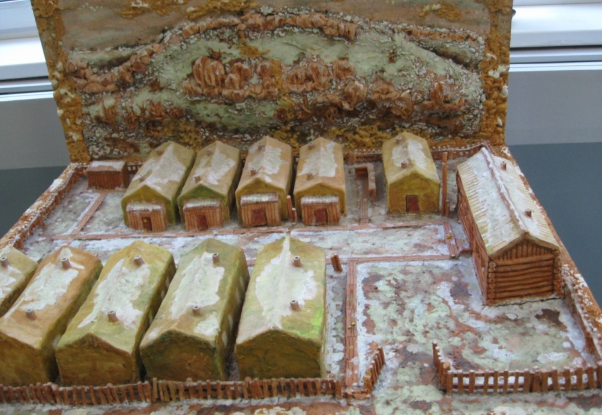
Макет палаточного городка, авт. Приходько С.
А время, как поезд, рвануло вперёд,
Не знали ни парни тогда, ни девчата,
Какой предстоит небывалый полёт
Брезентовым крыльям продрогших палаток.

Slide 7
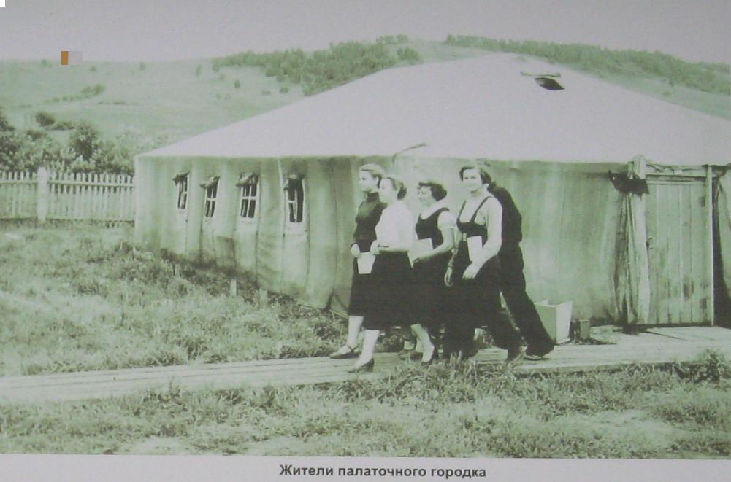
Это было нелёгкое время. Дорога от Новокузнецка до Запсиба была глиняной и липкой. Молодёжь на грузовиках ездила в городскую баню, потому что своей ещё не было. Но всё-таки делались редкие вылазки в кино, сажались деревца, строился клуб «Комсомолец», проект которого был создан чуть ли не за одну ночь, принимали знамя «Кузнецкстроя» в столовой, потому что больше было негде принимать гостей, слушали академика Бардина.

Slide 8
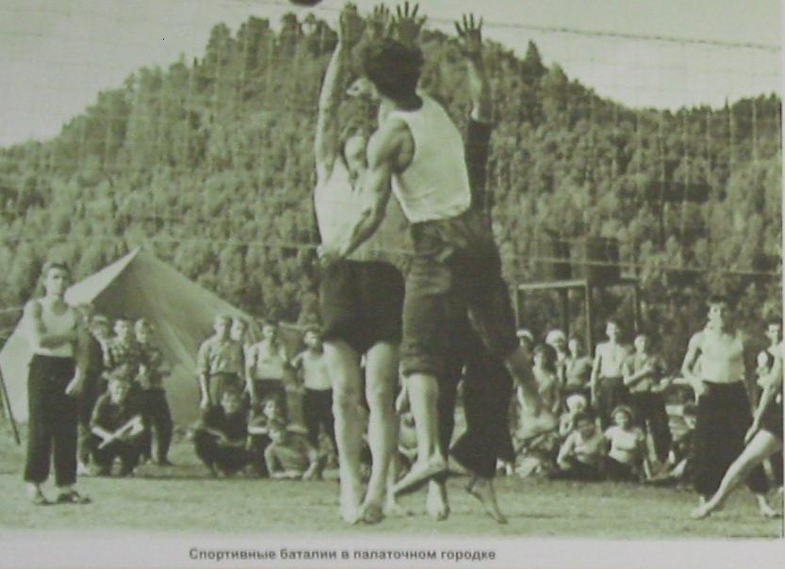
1964-й год стал годом рождения коллектива физкультуры Заподно-Сибирского металлургического завода, который уже к концу года насчитывал 793 члена ДСО, 750 физкультурников.

Slide 9
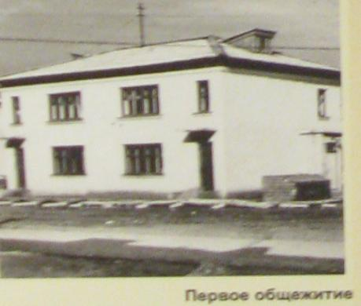
Посёлок всё разрастался. Были сданы в эксплуатацию первая котельная, столовая, почта, школа, фельдшерский пункт, библиотека, справлялись новоселья в двухэтажных домах.

Slide 10
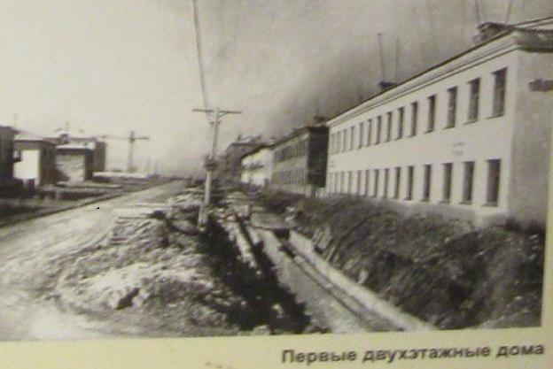
в 1959 г. было:
Около 20 тыс. населения
4 тыс. избирателей
1 детсад и 1 ясли
2магазина
1 школа неполная средняя
1 кинотеатр (150)

Slide 11
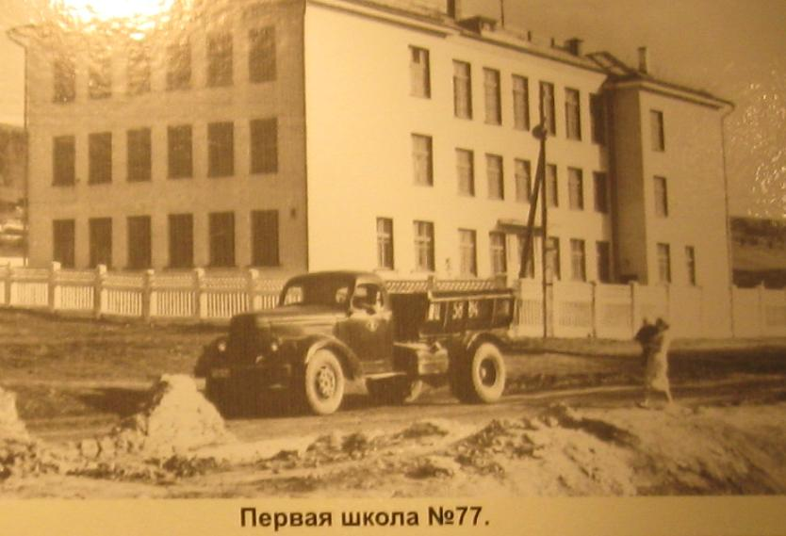

Slide 12
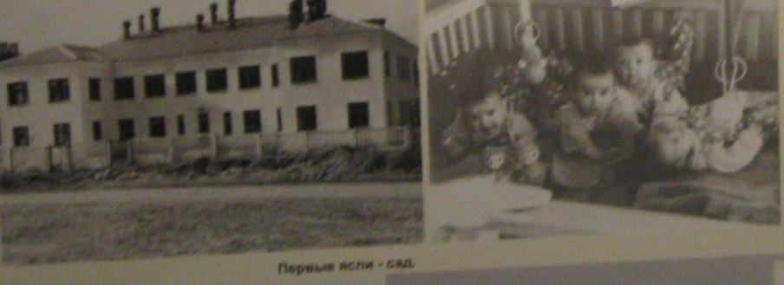
Рост детского населения:
1959г. – 206 детей
1962 – 835 детей
1964 – 2 201 ребёнок

Slide 13
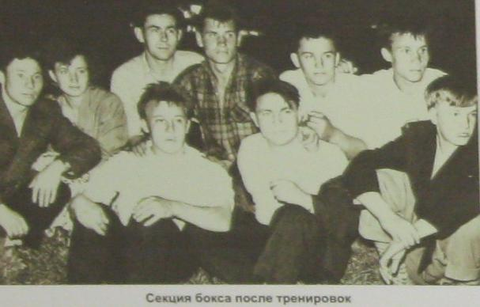
Молодёжь стройки была лидером в городских спартакиадах и соревнованиях по лыжам, волейболу, футболу, боксу. Успешно выступали штангисты и велосипедисты.

Slide 14
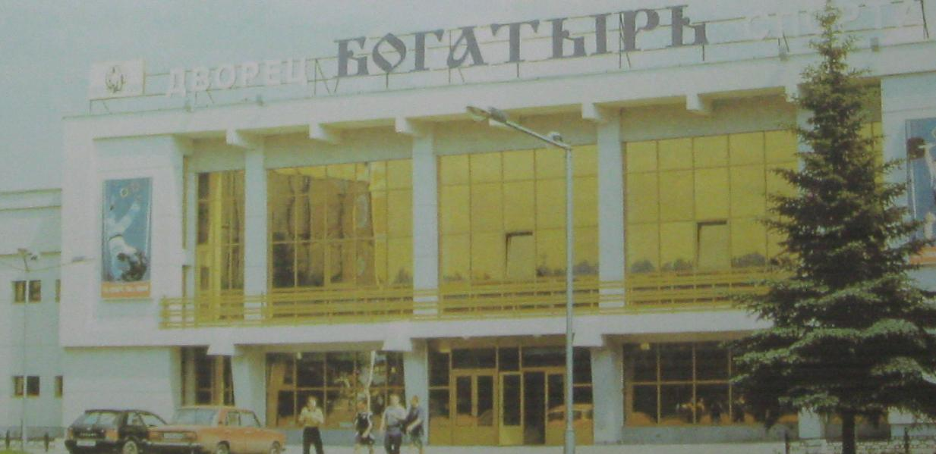
В 1970г. началось строительство спорткомплекса, в который входит четырёхзальный Дворец спорта «Богатырь», стадион на 5 тыс. зрителей, плавательный бассейн, который считается лучшим а Сибири и на Дальнем Востоке. В настоящее время в спортклубе «Запсибовец» 2 000 человек занимаются 15-ю видами спорта. Здесь работают 3 детские спортивные школы, 2 из них – олимпийского резерва.

Slide 15
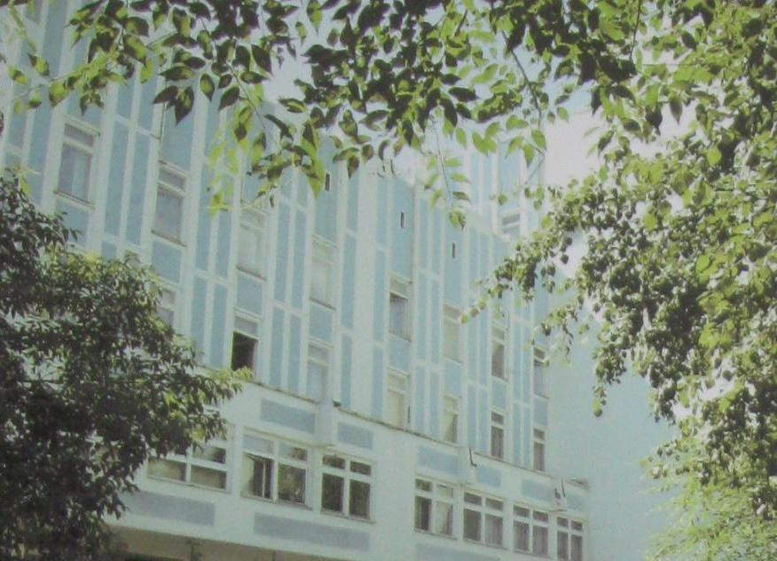
В 1972 г. открылся главный корпус больницы №29, который оснащён самым современным оборудованием. В настоящее время больница лицензирована по высшей категории, 60% врачей имеют высшую и первую категории.

Slide 16
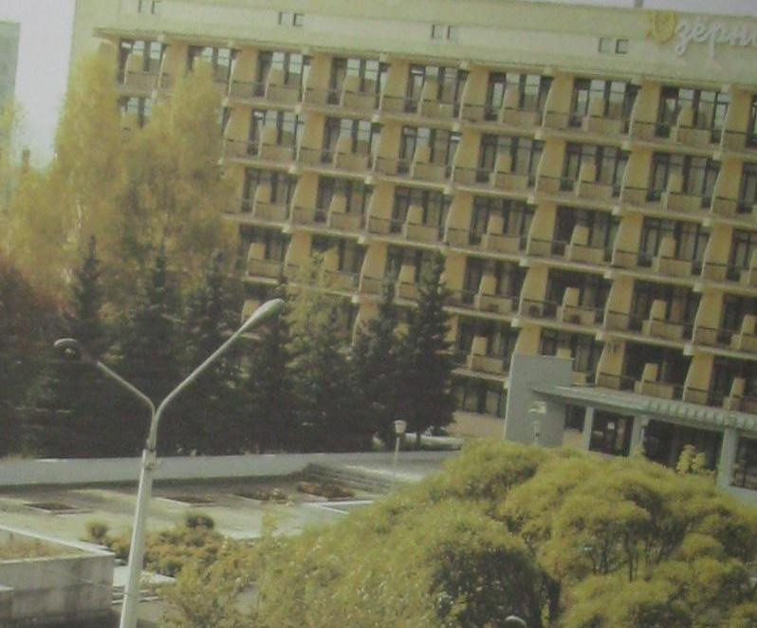
Большую роль в оздоровлении трудящихся играет профилакторий «Озёрный», который был введён в строй 9 декабря 1982г. и рассчитан на 300 мест. Газеты известили о нём так: не имеет себе равных в Кузбассе.

Slide 17
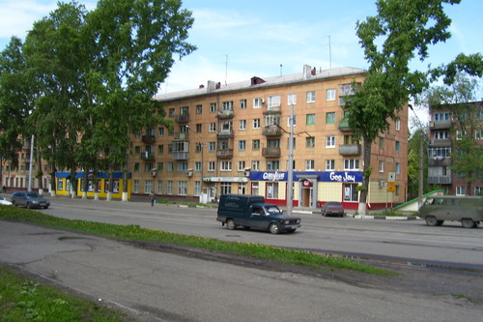
Основные улицы района:
Климасенко
Клименко
М. Тореза
13-й микрорайон
40 лет ВЛКСМ
Ярославская
Горьковская пр. Советской Армии

Slide 18
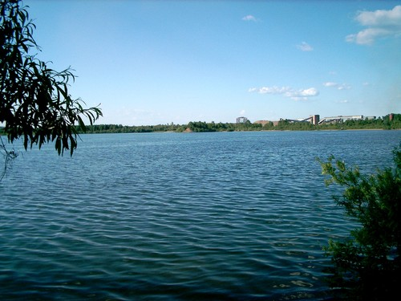
Тишина нужна людям после сложного трудового дня. Есть уголки, окраины, заросшие тополями, травой, густым кустарником. Парк перед Чёрным озером был разбит и облагорожен в 1967г. всего за месяц, чтобы ко Дню металлурга устроить здесь гуляние.

Slide 19
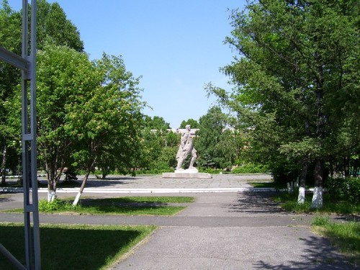
В центре посёлка стоит на площадке, выложенной квадратными плитами, гранитный монумент воинам-сибирякам, погибшим на полях второй мировой войны.

Slide 20
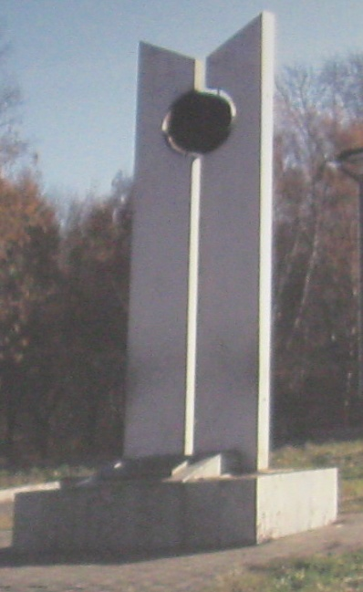
К 40-летию комбината была установлена памятная стела у кинотеатра «Берёзка».

Slide 21
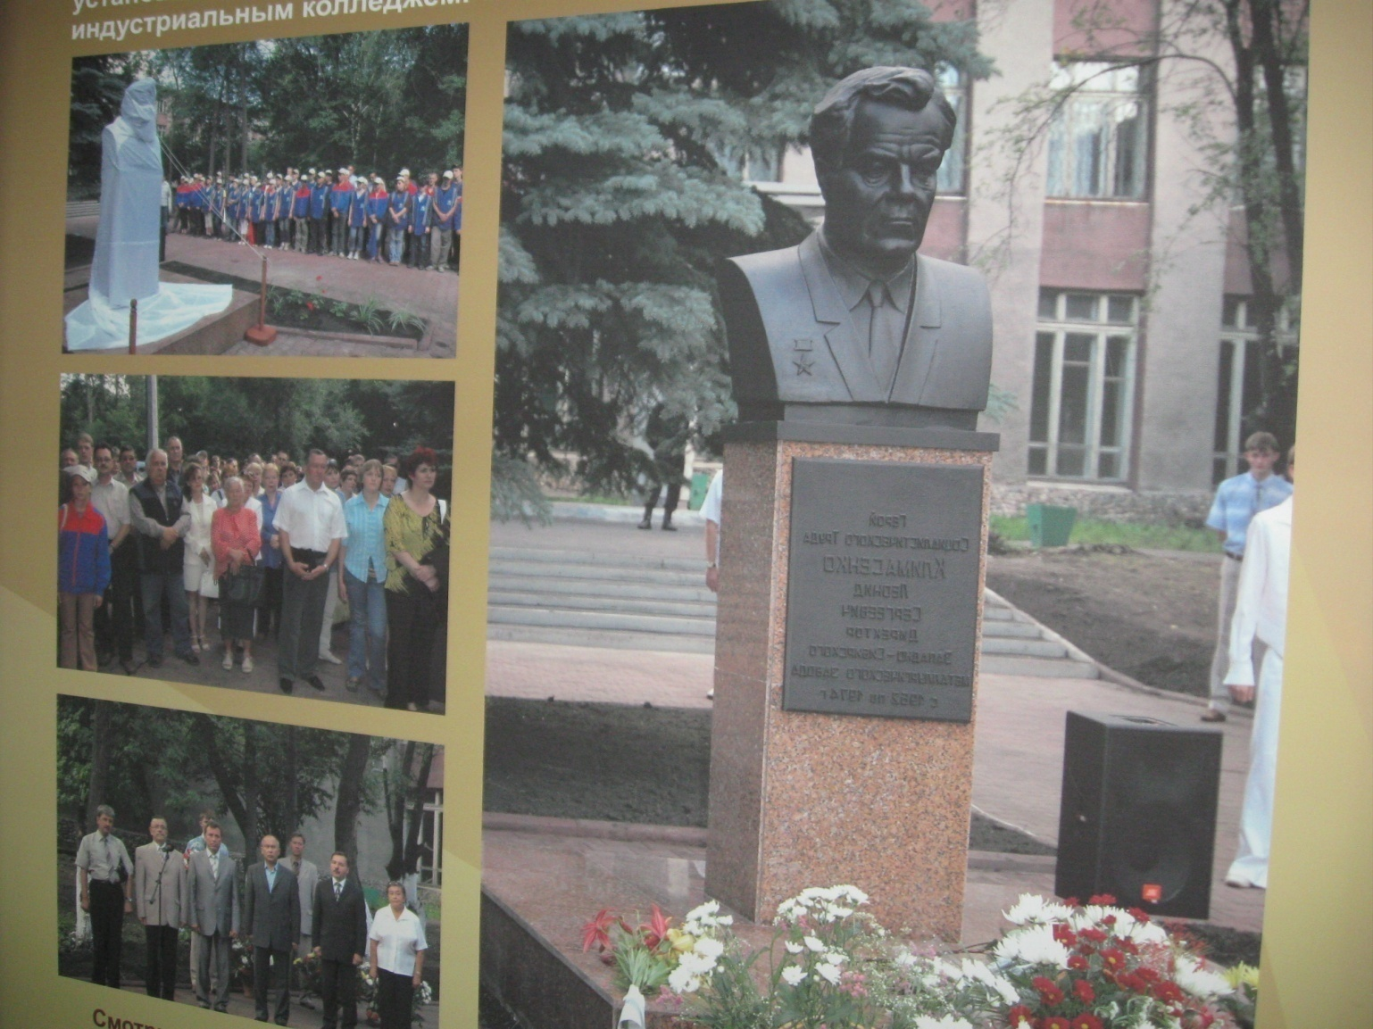
Человек неординарный и яркий, Л.С. Климасенко внес большой вклад не только в историю комбината, но и в судьбы тысяч запсибовцев. Леонид Сергеевич был удостоен почетного звания Герой Социалистического труда, награжден тремя орденами Ленина, орденами Октябрьской Революции, Красной Звезды, Отечественной войны II степени, «Знаком Почета» и многими медалями. Его именем названа одна из улиц в Заводском районе Новокузнецка, а на аллее перед Кузнецким индустриальным техникумом установлен бюст легендарному директору Запсиба.

Slide 22
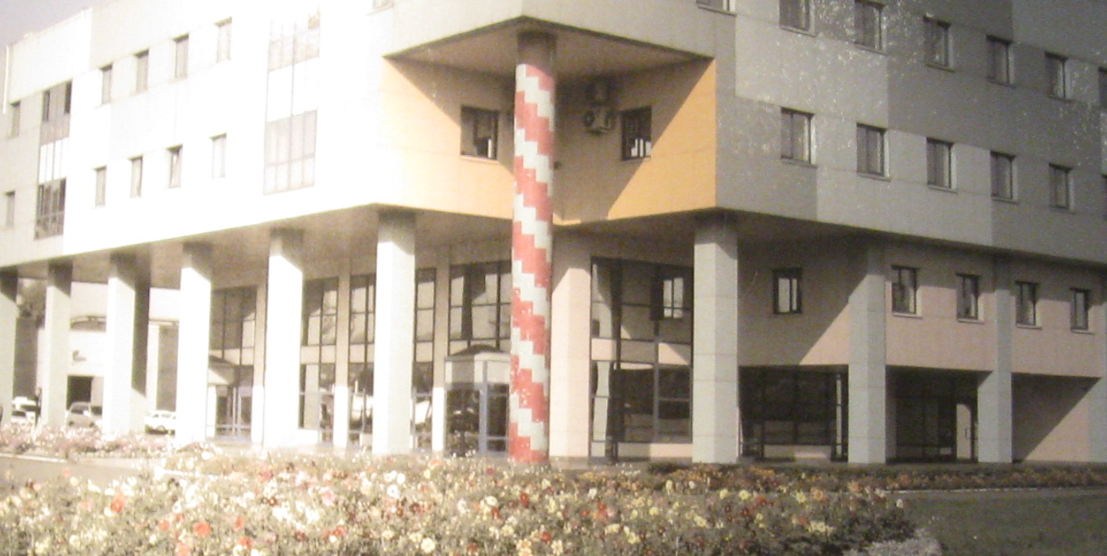
Западно –Сибирский металлургический комбинат не только одно из крупнейших, но и одно из самых прославленных предприятий Советского Союза и постсоветской России. История комбината – не «седая старина», а яркий пример того, что могут сделать наши современники – талантливые, неравнодушные и трудолюбивые люди.

Slide 23
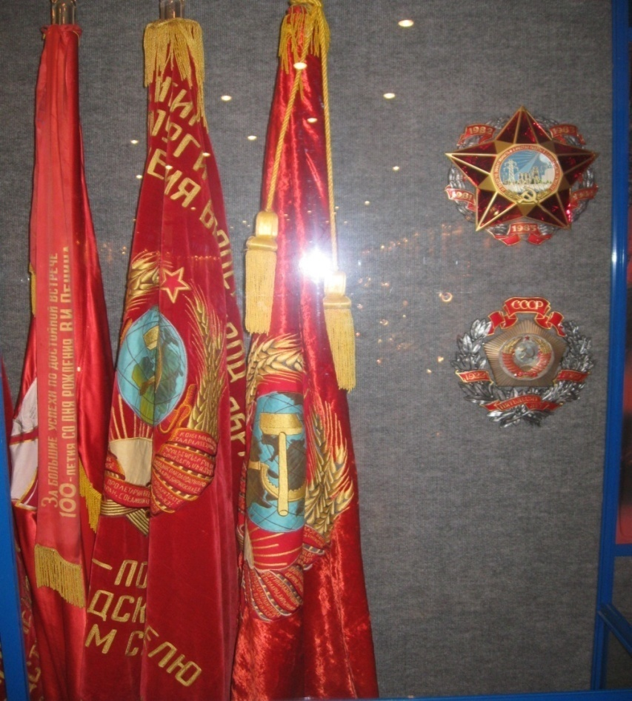
Множество наград было получено запсибовцами за время существования завода. С началом нового времени комбинат удостоился целого ряда новых знаков отличия – международных престижных премий, символических знаков, отмечающих предприятие, как одного из лидеров металлургии.

Slide 24
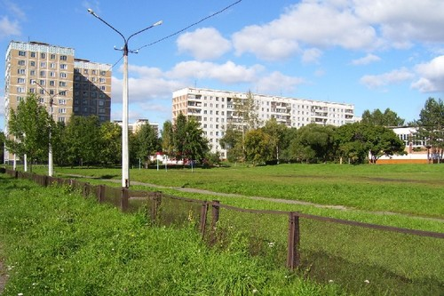
школа №46
Особенностью нашего времени является то, что темпы строительства в районе заметно сократились, улицы района надлежаще не убираются, остро стоит проблема и по расширению очистных сооружений. Это обидно и больно, но эти досадные факты говорят о том, нам всем надо начинать с себя. Кто же, если не мы? Это забота всеобщая, мы получили богатейшее наследие от своих предшественников, в благоустройстве родного района должны участвовать всё население – от школьников до ветеранов. Ведь это наша земля, земля, которую мы любим…

Slide 25
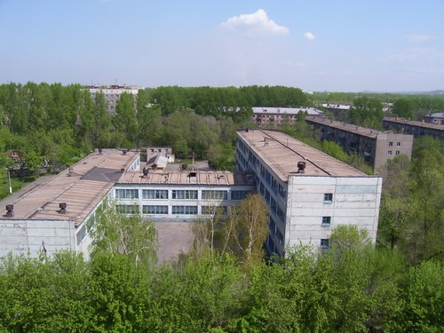
школа №18
Благодарю, земля, благодарю
За то, что видел озеро, зарю,
За всё вокруг, что знаю, слышу, вижу,
И эти дали светлые твои,
Пока мне хватит крови и любви,
Ни словом, ни поступком не обижу.
(новокузнецкий поэт И.Киселёв)

